Slide 1

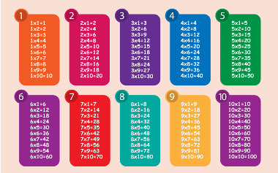
Razões e Proporções

Slide 2
Certo dia, das 24 pessoas que trabalham em um
escritório, faltaram 6. Em outro escritório, onde
trabalham 80 pessoas, se a frequência fosse na
mesma razão, quantas pessoas teriam comparecido ao trabalho?
A) 64
C) 56
B) 60
D) 48

Slide 3
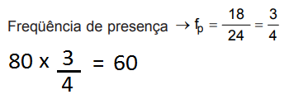
Certo dia, das 24 pessoas que trabalham em um
escritório, faltaram 6. Em outro escritório, onde
trabalham 80 pessoas, se a frequência fosse na
mesma razão, quantas pessoas teriam comparecido ao trabalho?
B) 60

Slide 4
Numa seção do TRE trabalham 32 funcionários dando atendimento ao público. A razão entre o número de homens e o número de mulheres, nessa ordem, é de 3 para 5. É correto afirmar que, nessa seção, o atendimento é dado por:
A) 20 homens e 12 mulheres
B) 18 homens e 14 mulheres
C) 16 homens e 16 mulheres
D) 12 homens e 20 mulheres

Slide 5
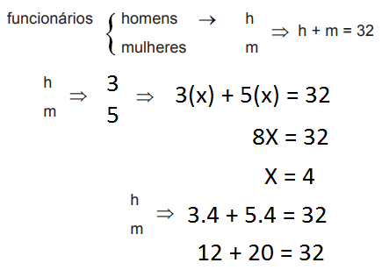
Numa seção do TRE trabalham 32 funcionários dando atendimento ao público. A razão entre o número de homens e o número de mulheres, nessa ordem, é de 3 para 5. É correto afirmar que, nessa seção, o atendimento é dado por:
D) 12 homens e 20 mulheres

